Slide 1
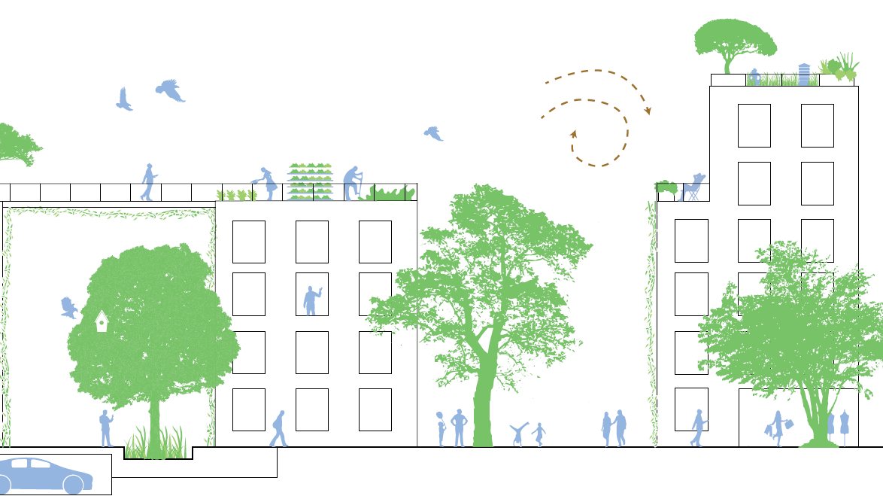
Fabriquons nos villes face aux impacts environnementaux
Serious game
Fresque de la ville

Slide 2
Créer votre espace travail sur MIRO
Nommer votre espace avec le numéro de votre groupe et la classe.
Par exemple : BG3 ALT 1 Groupe 1
Partage de votre lien MIRO

Slide 3
Espace travail : lot 1 de 6 cartes
Mettre les cartes dans l’ordre.
15 min

Slide 4
Espace travail : lot 2 de 12 cartes.
Mettre les cartes dans l’ordre.
Les cartes ne sont pas fixées et le groupe peut changer l'ordre des cartes du premier lot.
20 min

Slide 5
Espace travail : lot 3 de 11 cartes.
Mettre les cartes dans l’ordre.
Le groupe doit commencer à faire des flèches (lien cause-conséquence) entre quelques cartes pour les stabiliser.
Les joueurs ont le droit de faire des flèches qui vont dans plusieurs sens ou qui sont itératives.
20min

Slide 6
Espace travail : lot 4 de 8 cartes dont un joker.
Mettre les cartes dans l’ordre.
Fixer les cartes.
Donner un titre au fresque.
15 min.

Slide 7
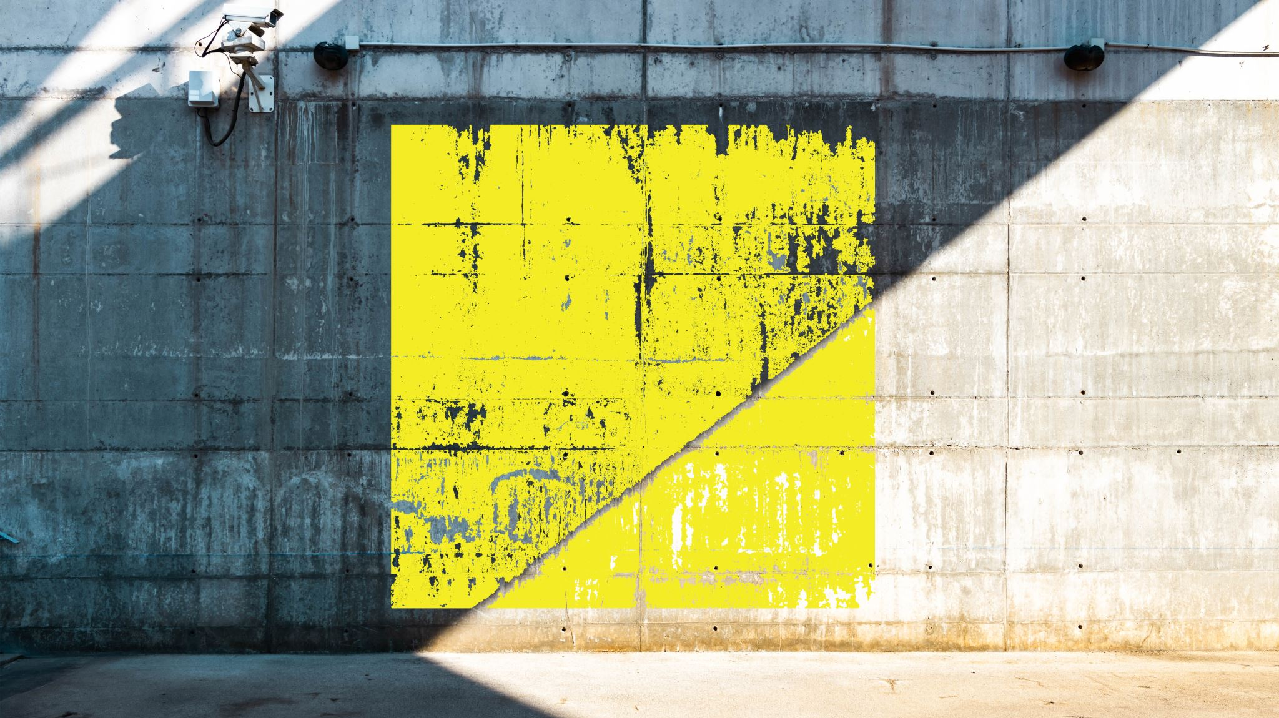
Présenter votre fresque

Slide 8
Liens sur Lifesize
Groupe 1 : https://call.lifesizecloud.com/13281800
Groupe 2 : https://call.lifesizecloud.com/13281842
Groupe 3 : https://call.lifesizecloud.com/13281849
Groupe 4 : https://call.lifesizecloud.com/13281852
Groupe 5 : https://call.lifesizecloud.com/13281860
Groupe 6 : https://call.lifesizecloud.com/13281871
Groupe 7 : https://call.lifesizecloud.com/13281874
Groupe 8 : https://call.lifesizecloud.com/13281881

